Slide 1
อาจารย์ผู้สอน
ฟิสิกส์ชั้นมัธยมศึกษาปีที่ ๔ เล่ม ๑
นายพัทธพงศ์ มนต์อรุณโรจน์
ศษ.บ.สาขาการมัธยมศึกษาวิชาเอก ฟิสิกส์-ชีวะ (ม.ข.)
ศษ.ม. หลักสูตรและการสอน (ม.ข.)

Slide 2
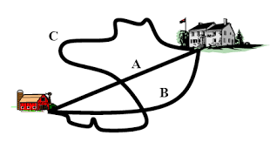
2.6 สมการสำหรับการเคลื่อนที่ในแนวตรง
การเคลื่อนที่ในแนวตรงคือการเคลื่อนที่ ที่มีเส้นทางการเคลื่อน ที่เป็น แนวเส้นตรงตลอดเวลา ซึ่งมีข้อพิจารณาดังนี้
2.การเคลื่อนที่ไปในทิศทางหนึ่ง
แล้วมีการกลับทิศการเคลื่อนที่
1.การเคลื่อนที่ในทิศทางเดียว
การกระจัด = ระยะทาง
การกระจัด < ระยะทาง

Slide 3
2.6.1การเคลื่อนที่ด้วยความเร็วคงตัว
การเคลื่อนที่ด้วยความเร็วคงตัว คือการเคลื่อนที่ในอัตราคงที่ เท่าเดิมตลอดเวลานั่นคือ จะเคลื่อนที่ได้ระยะทางเท่าเดิม ในช่วงเวลาที่เท่าเดิม
เช่น
จากการสังเกตการวิ่งของรถบังคับวิทยุคันหนึ่ง โดยทำการวัด ระยะทาง(s) ณ เวลา (t) ต่างๆ กัน ดังตาราง
เวลา (t) | 0 | 1 | 2 | 3 | 4 | วินาที
ระยะทาง (s) | 0 | 3 | 6 | 9 | 12 | เมตร
ตัวแปรต้น
ตัวแปรตาม

Slide 4
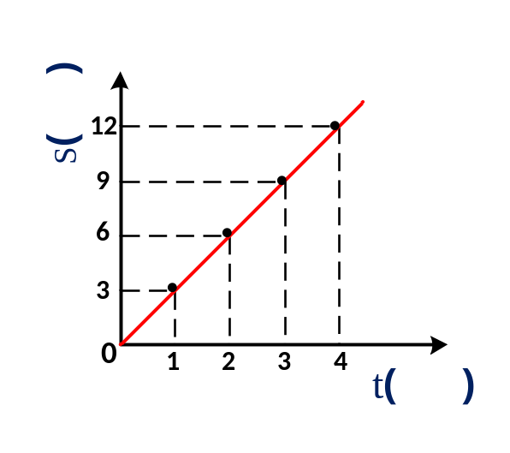

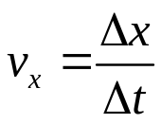

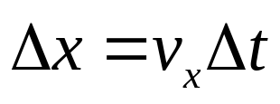
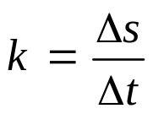

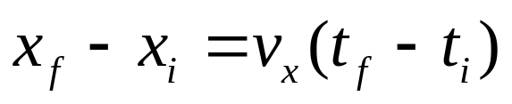
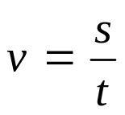



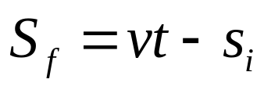

การวิเคราะห์
เวลา (t) | 0 | 1 | 2 | 3 | 4 | วินาที
ระยะทาง (s) | 0 | 3 | 6 | 9 | 12 | เมตร
หน่วย
ความเร็ว(v)

Slide 5
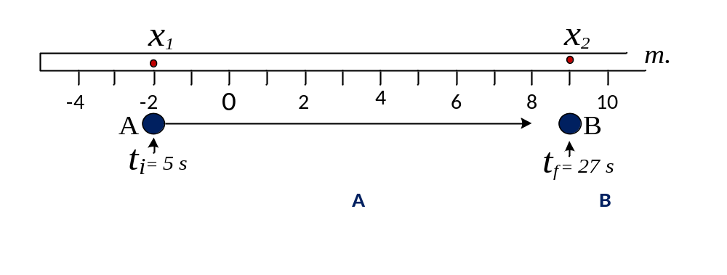
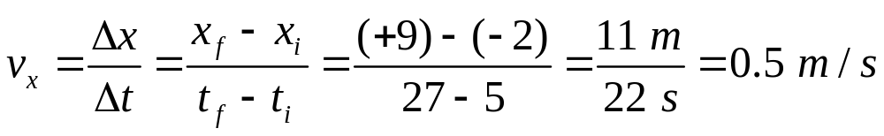
ความเร็วของวัตถุหาได้จาก
หน่วย

Slide 6
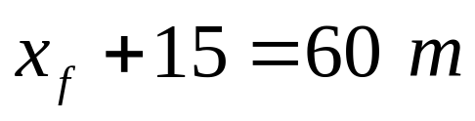
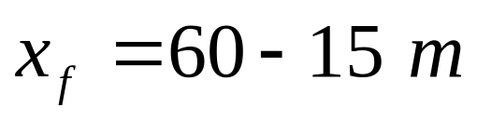
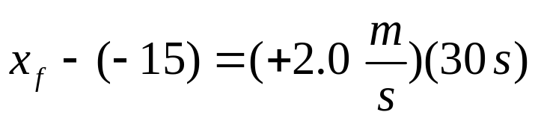
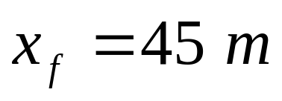
ตัวอย่างที่ 10 จงคำนวณหาตำแหน่ง ของวัตถุชิ้นหนึ่ง ที่กำลังเคลื่อนที่
ไปทางขวาบนแกน x ด้วยขนาดความเร็วคงตัว 2 เมตร/วินาทีโดยเริ่มต้น
ที่ตำแหน่ง x(0) = -15.0 m. โดยใช้เวลาเคลื่อนที่ทั้งสิ้น ครึ่งนาที
วิธีทำ

Slide 7
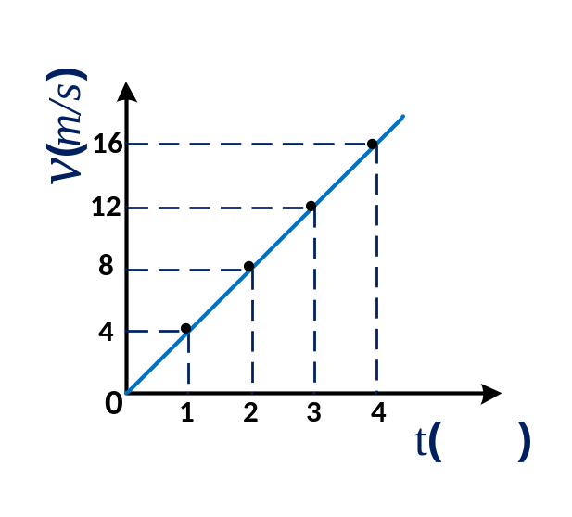

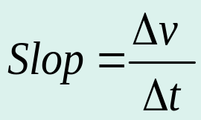
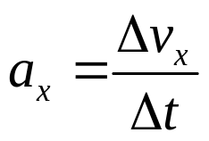
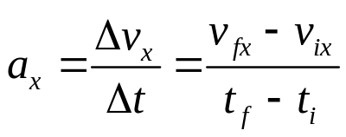
2.6.2 การเคลื่อนที่ด้วยความเร่งคงตัว
ในกรณีการเคลื่อนที่ด้วย ความเร่งคงตัว ถ้าเขียนกราฟระหว่าง
เวลา(t) กับ ความเร็ว(v)จะได้กราฟเป็น กราฟเส้นตรง ดังกราฟ

Slide 8
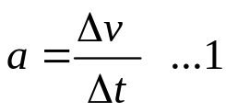
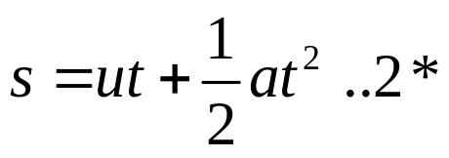
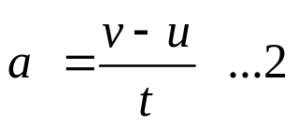
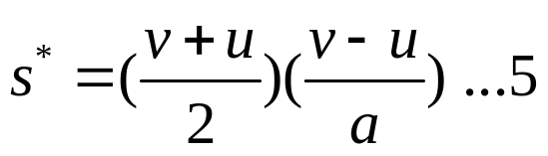

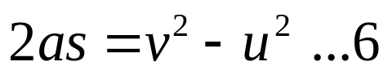
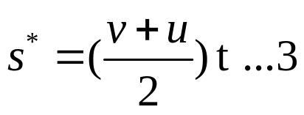
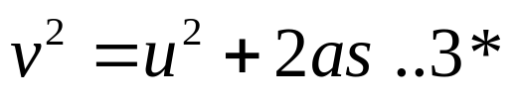
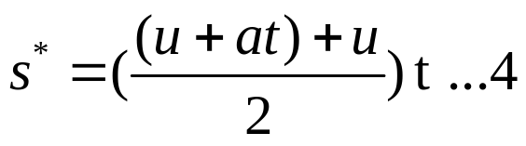
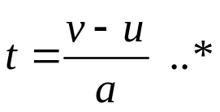
การสังเคราะห์สมการการเคลื่อนที่ในแนวตรงด้วยอัตราเร่งคงตัว
จากคำนิยามของความเร่ง
ข้อตกลง(ใช้สัญลักษณ์แบบเดิม)
s แทน การกระจัด
t แทน ช่วงเวลาที่ศึกษา
u แทน ความเร็วต้น(ตอนแรก)
v แทน ความเร็วปลาย(ตอนหลัง)
a แทน ค่าความเร่ง

Slide 9
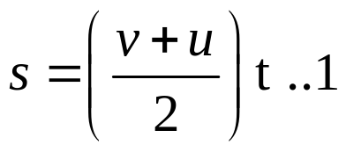
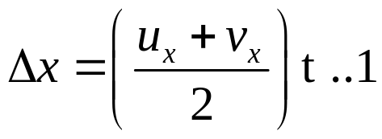

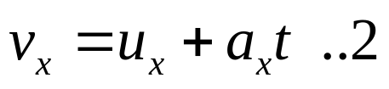
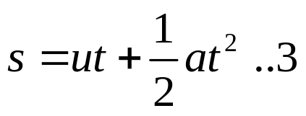
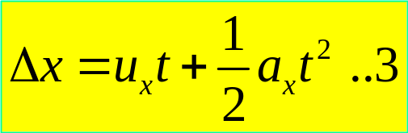
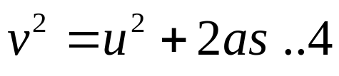
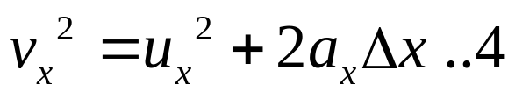
เปรียบเทียบสมการสัญลักษณ์ แบบเดิม กับ แบบใหม่
แบบเดิม
แบบใหม่
ข้อสังเกต t แทน (t_{f} -t_{i}) แต่ t_{i} = 0

Slide 10
แบบฝึกหัด
1. รถยนต์ A เริ่มเคลื่อนที่จากหยุดนิ่ง โดยอัตราเร็วเพิ่มขึ้น 2 เมตรต่อวินาที ทุก 1 วินาที เมื่อสิ้นวินาที 5 รถจะมี อัตราเร็วเท่าใด
2. รถยนต์กำลังแล่นด้วยความเร็ว 72 กิโลเมตรต่อชั่วโมงการเหยียบเบรกที่ทำให้รถหยุดได้ ในเวลา10 วินาที ทำให้เกิดความเร่งเท่าใด

Slide 11
3. นักวิ่งทีมชาติไทย วิ่งเป็นเส้น ตรงด้วยความเร็วต้น10 m/s โดยมีความเร่ง 5 m/s² ขณะที่เขาวิ่งได้ระยะทาง 480 เมตร เขาเคลื่อนที่มาแล้ว กี่วินาที
4. วัตถุหนึ่งเคลื่อนที่ จากหยุดนิ่ง ด้วยความเร่ง12 m/s² จงหาว่าในช่วงวินาทีที่ 10 วัตถุนี้เคลื่อนที่ ได้ระยะทางเท่าไร

Slide 12
5. รถยนต์แล่นด้วยความเร็ว10 เมตร/วินาที ขณะที่อยู่ ห่างจากสิ่งกีดขวาง 35 เมตร คนขับตัดสินใจห้ามล้อ โดยเสียเวลา 1วินาที ก่อนที่ห้ามล้อจะทำงาน ถ้ารถไปหยุดขณะถึงสิ่งกีดขวางพอดี รถคันนี้ ลดอัตราเร็วลงในอัตราเท่าไร

Slide 13
6. ชายคนหนึ่งขับรถด้วยความเร็ว 72 km/hr เมื่อผ่านด่านตรวจไปได้ 10 วินาที ตำรวจจึงออกรถไล่กวด และตามทันในเวลา 2 นาที ตำรวจต้องเร่งเครื่องยนต์ด้วย ความเร่งคงที่ เท่าไร

